Slide 1


Ежегодный проект ТПП РФ «СЕМЕЙНЫЕ КОМПАНИИ РОССИИ»
Новый отбор участников с 27 января по 17 февраля 2026 года

Slide 2

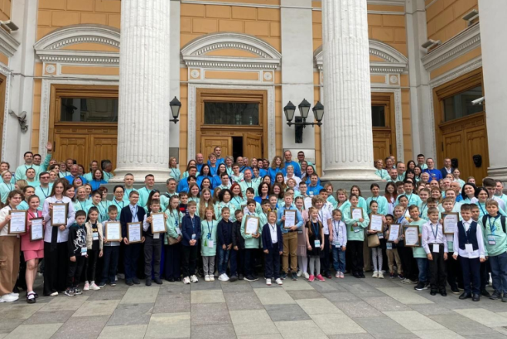
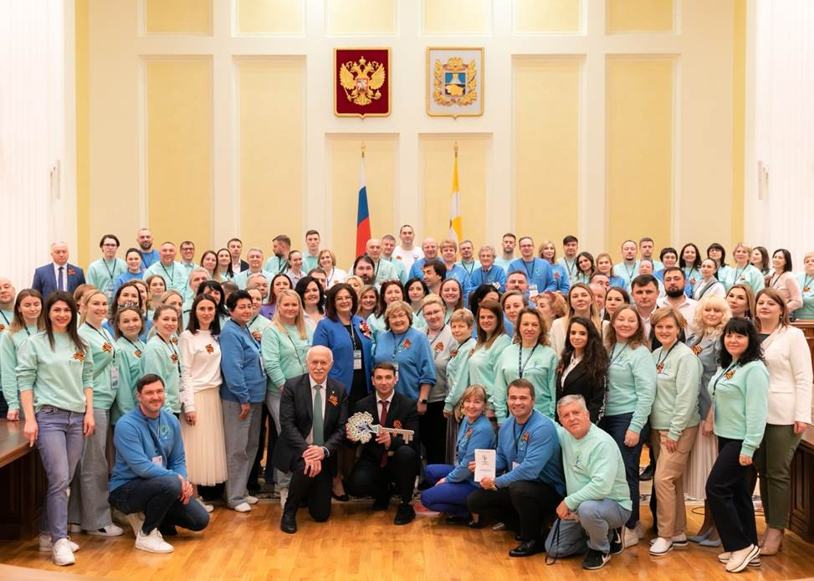
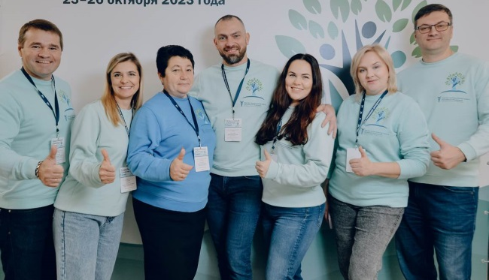

Ежегодный проект ТПП РФ «СЕМЕЙНЫЕ КОМПАНИИ РОССИИ»
Набор новых участников в 2026 году
В проекте более 700 семейных компаний
Участниками проекта могут стать представители различных отраслей: от производства и торговли до услуг и технологий. Обязательное условие – членство в ТТПП.
Это собственники семейных компаний, стремящихся к развитию семейного Дела, обмену опытом, знаниям и ресурсами для достижения общих долгосрочных планов.
Это сообщество предпринимателей всех регионов России, которые занимаются ведением семейного бизнеса.

Slide 3

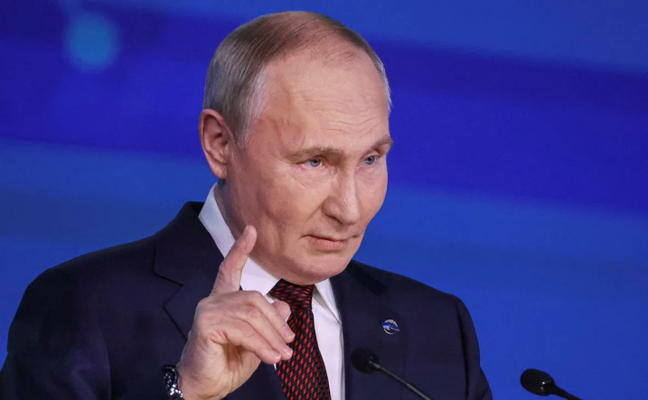
ГОСУДАРСТВЕННЫЙ КУРС НА СЕМЕЙНОЦЕНТРИЧНОСТЬ
«Мы договорились, что тема семьи должна пронизывать все наши национальные проекты, и я прошу правительство при их доработке уделить этому особое внимание», -
Владимир Путин
Семья предпринимателей – это крепкая, финансово устойчивая, социально благополучная семья, где все поколения объединены общим делом

Slide 4

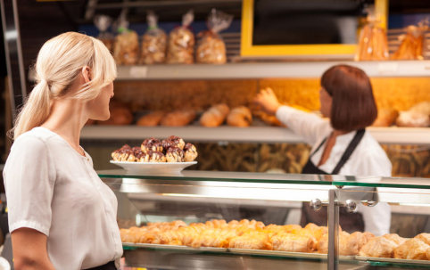

СЕМЕЙНЫЕ КОМПАНИИ – ВКЛАД В ПОВЫШЕНИЕ КАЧЕСТВА ЖИЗНИ СЕМЕЙ В РЕГИОНАХ
Что дают семейные компании региону
- дорожат репутацией и производят качественную продукцию, обеспечивая повышение качества жизни жителей и их семей
- развивают и поддерживают локальную инфраструктуру, необходимую для жителей и их семей
… и, конечно, выступают примером успешной семьи

Slide 5



ЧТО ДАЕТ ПРОЕКТ?
Это возможность владельцам семейного бизнеса выйти на качественно новый уровень в своем регионе, а также открыть для себя перспективы освоения других регионов страны.
Проект способствует системному развитию семейного предпринимательства в России и дает возможность стать участником особого сообщества единомышленников.
https://family.tpprf.ru/

Slide 6
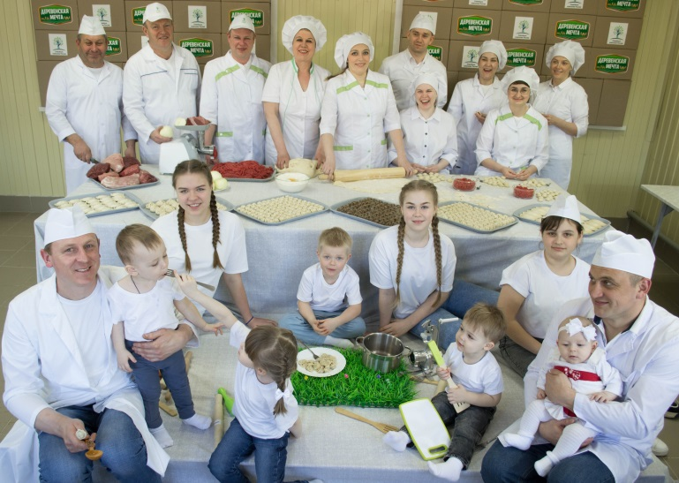
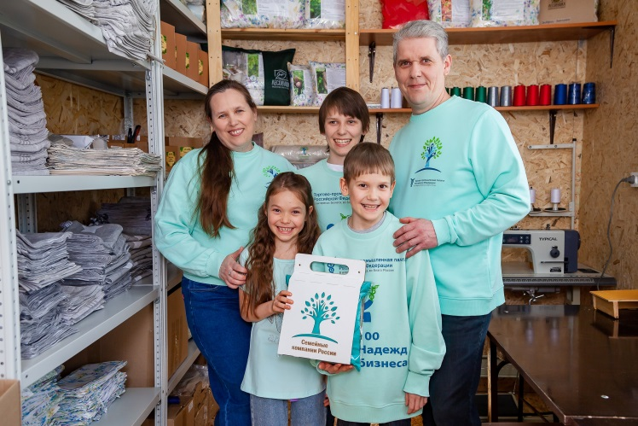
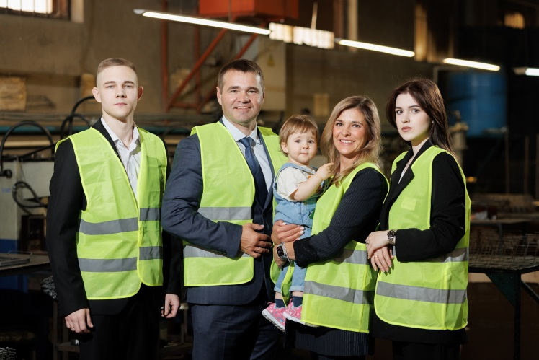


ЧТО ДАЕТ ПРОЕКТ?
Особое место в проекте занимает задача вовлечения молодого поколения в семейное Дело и обеспечение преемственности бизнеса

Slide 7
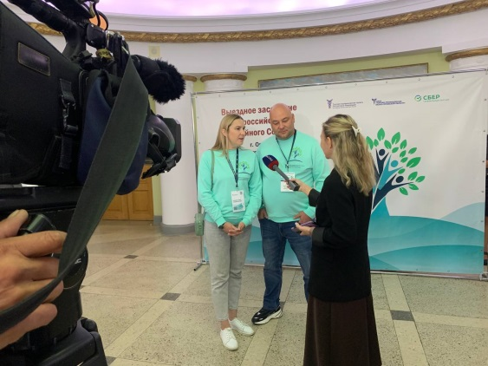
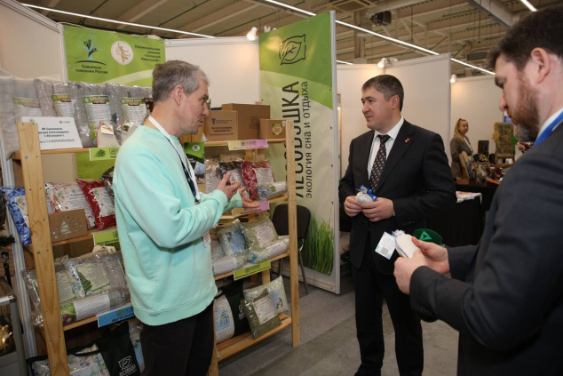


ЧТО ГОВОРЯТ УЧАСТНИКИ О ПРОЕКТЕ:
мы вышли на федеральный уровень – теперь нас знают и уважают наш бизнес;
ТПП помогает решать проблемы бизнеса;
мы взаимодействуем и кооперируемся для общего развития;
мы вовлекаем детей, строим семейную династию;
мы получаем практическую информацию для развития бизнеса;
Власть нас слышит.

Slide 8



УЧАСТИЕ В ПРОЕКТЕ ПОЗВОЛЯЕТ ПОЛУЧИТЬ СЛЕДУЮЩИЕ ВОЗМОЖНОСТИ:
Подключение к закрытому информационному каналу и чату сообщества семейных предпринимателей в Телеграм
Получение Свидетельства участника специального проекта ТПП РФ «Семейные компании России»
Участие в выездных заседаниях Всероссийского Семейного Совета, которые проводятся не менее 4 раз в год в разных регионах страны
Участие детей семейных предпринимателей в спецпроекте ТПП РФ «Надежды Бизнеса России»

Slide 9

УЧАСТИЕ В ПРОЕКТЕ ПОЗВОЛЯЕТ ПОЛУЧИТЬ СЛЕДУЮЩИЕ ВОЗМОЖНОСТИ:
Возможность озвучивать проблемы бизнеса на круглых столах и других мероприятиях профильного направления с участием федеральных органов власти
Награждение грамотами и вручение благодарственных писем за вклад бизнес-династии в развитие семейного предпринимательства
Публикация статей и видеоматериалов о семейном предприятии участника проекта на официальном сайте ТПП РФ, что способствует повышению узнаваемости и статуса семейного предприятия
Участие в федеральной фотовыставке, посвященной семейному предпринимательству в ГД ФС РФ или СФ ФС РФ, с участием представителей органов федеральной власти профильных комитетов

Slide 10

ОБЯЗАТЕЛЬСТВА УЧАСТНИКА ПРОЕКТА
Участие в проекте бесплатное.
При вступлении в проект семейная компания – участник проекта обязуется принять участие в не менее чем двух выездных заседаниях Всероссийского Семейного Совета в 2026 году: вторая половина марта в городе Ярославле, и еще в одном из трех по выбору участника в течение 2026 года.
Участие в Семейных Советах предполагает оплату проживания и проезда до места проведения, а также внесение организационного взноса за питание и культурную программу.
Расходы на проведение деловой части и публичных мероприятий несет ТПП РФ.

Slide 11

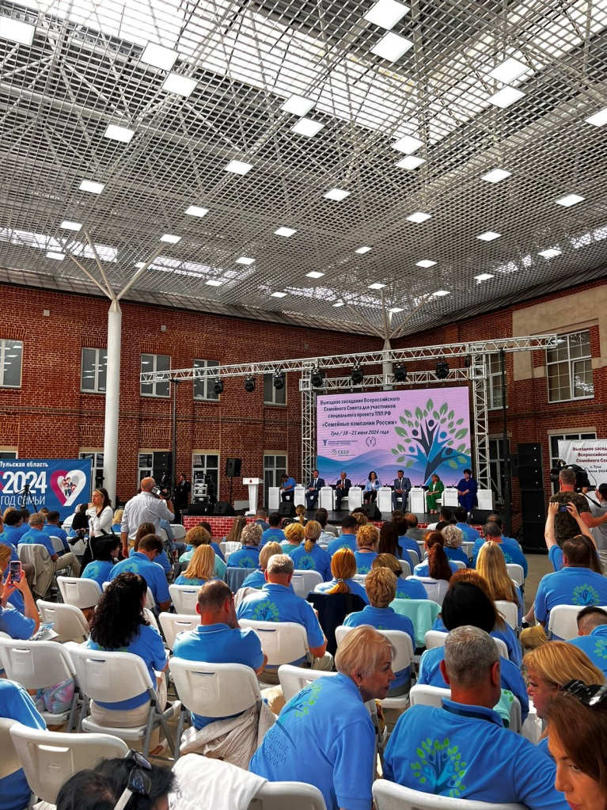

ЧТО ТАКОЕ СЕМЕЙНЫЙ СОВЕТ?
СЕМЕЙНЫЙ СОВЕТ - ЭТО:
выезд в регионы России – новые горизонты!
обсуждение общих проблем, поиск решений – коллективный мозговой штурм!
выезд на лучшие предприятия – обмен опытом, разговор с собственниками!
перезагрузка, новые контакты, участие в Ассамблеях!
Принципы участия:
добровольность;
заинтересованность в новых возможностях;
готовность формулировать проблемы и предложения, выдвигать инициативы.
Участники:
собственники и руководители семейных предприятий из всех регионов России.

Slide 12

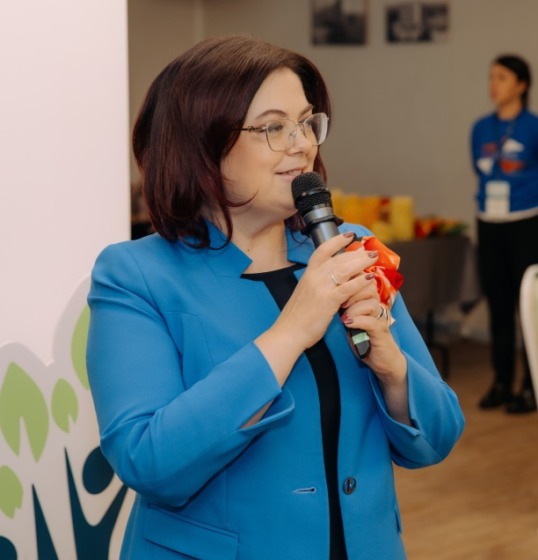
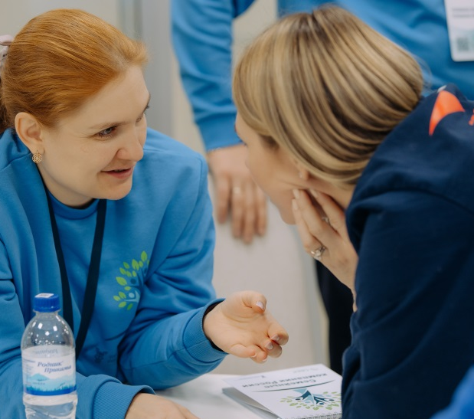

Мероприятия в рамках выездных заседаний Всероссийского Семейного Совета
встречи с руководителями субъектов РФ;
решение актуальных проблем и текущих вызовов бизнеса;
интенсивные образовательные тренинги;
стратегические сессии с участием лидеров рынка;
мозговые штурмы;
деловые экскурсии;
открытие Центров Семейного Бизнеса;
культурная программа.

Slide 13



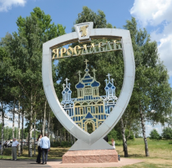
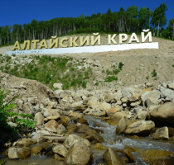


СЕМЕЙНЫЕ СОВЕТЫ В 2026 ГОДУ
Март - Ярославль
Июнь – Алтайский край
Сентябрь - Хабаровск
Ноябрь - Томск

Slide 14

Для взаимодействия по вопросам подачи заявки в проект «Семейные компании России»
Роговая Оксана Николаевна, главный эксперт ТПП РФ 8 (495) 620-02-49, Sveshnikova.ON@tpprf.ru

